Slide 1


Платформа для онлайн-курсов по саморазвитию и психологии: “Релакси ”
Студенты ВГУ:
Ражев А. Д.
Хованская А. Р.
Хилько А. В.

Slide 2

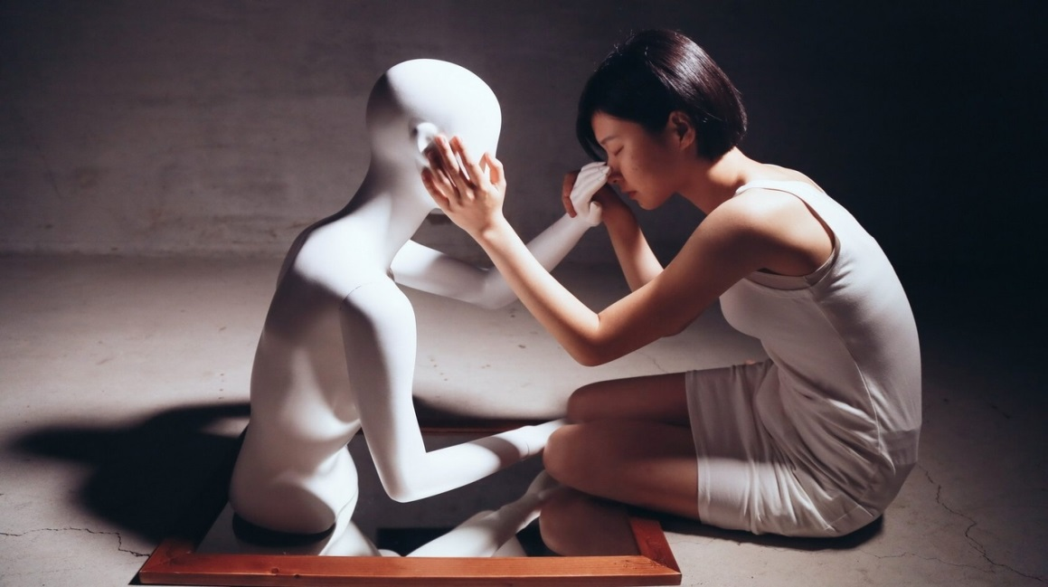
Смысл нашей работы
Платформа для онлайн-курсов по саморазвитию и психологии: “Релакси ” – это возможность для каждого желающего понять и проработать своё тело, почувствовать внутреннюю опору, улучшить своё состояние и найти место в жизни. Эта платформа для САМОсовершенствования и укрепления САМОощущения.

Slide 3
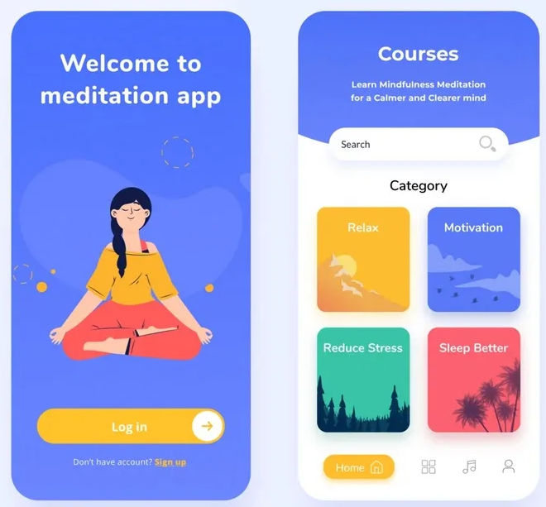

Назначение проекта
Мобильное приложение
Тесты по психологии
Курсы по психологии
Психологические статьи

Slide 4



Цели проекта
Создание для пользователя мобильного приложения с онлайн-курсами по саморазвитию и психологии;
Реализация личного кабинета пользователя.

Slide 5





Средства реализации
Для реализации программно-аппаратной части:
Язык программирования Python
Фреймворк Django
СУБД MySQL
Для реализации клиентской части:
Язык программирования Dart
Фреймворк Flutter

Slide 6

Распределение Ролей
Ражев А. Д. – Team Lead, Back-end developer
Хованская А. Р. – Дизайнер, Mobile developer
Хилько А. В. - Front-end developer
Дополнительная роль:
Хованская А. Р. - Психолог

Slide 7

Платформа для онлайн-курсов по саморазвитию и психологии: “Релакси ”
Студенты ВГУ: Telegram:
Ражев А. Д. @ART_RETROWAVE
Хованская А. Р. @hovsic
Хилько А. В. @potatiqwerty

